Slide 1




Организатор перевозок на общественном транспорте
Описание архитектуры предприятия
(в рамках учебной работы для курса OTUS – Enterprise Architect)

Slide 2
Описание деятельности компании
🚎 Деятельность
Организация работы городского и пригородного пассажирского транспорта
🎯 Ключевые вызовы
Объединение в единую транспортную сеть наземного городского пассажирского транспорта (автобусы, троллейбусы, трамваи) и пригородных поездов (электрички)
Предоставление единой системы безналичной оплаты проезда, что включает в себя:
Организацию точек продаж бесконтактных транспортных карт и электронных билетов (кассы).
Разработку и поддержку программного обеспечения для оборудования, осуществляющего контроль билетов во время поездки (валидаторы в автобусах, турникеты на вокзалах пригородных поездов).
Разработку и поддержку программного обеспечения для оборудования, осуществляющего запись билетов на бесконтактные транспортные карты (рабочие места кассиров).
Разработку и поддержку единой информационной системы по учету тарифов, проданных билетов и осуществляемых по ним проходов, контролю за состоянием оборудования.
Закупку оборудования у производителя для работы с бесконтактными картами.
Закупку бесконтактных карт у производителя для дальнейшей их реализации в качестве транспортных.
Минимизация издержек, связанных с недобросовестным использованием транспортных карт пассажирами
📈 Направление развития
Расширение транспортной сети за счет подключения частных перевозчиков к единой системе безналичной оплаты проезда, что повысит привлекательность общественного транспорта для жителей города и позитивно отразится на
👨‍🏫 Учебный кейс
В качестве учебного примера буду использовать описание текущей архитектуры компании параллельно рассматривая расширение ее деятельности за счет привлечения частных перевозчиков
ДЗ 1

Slide 3
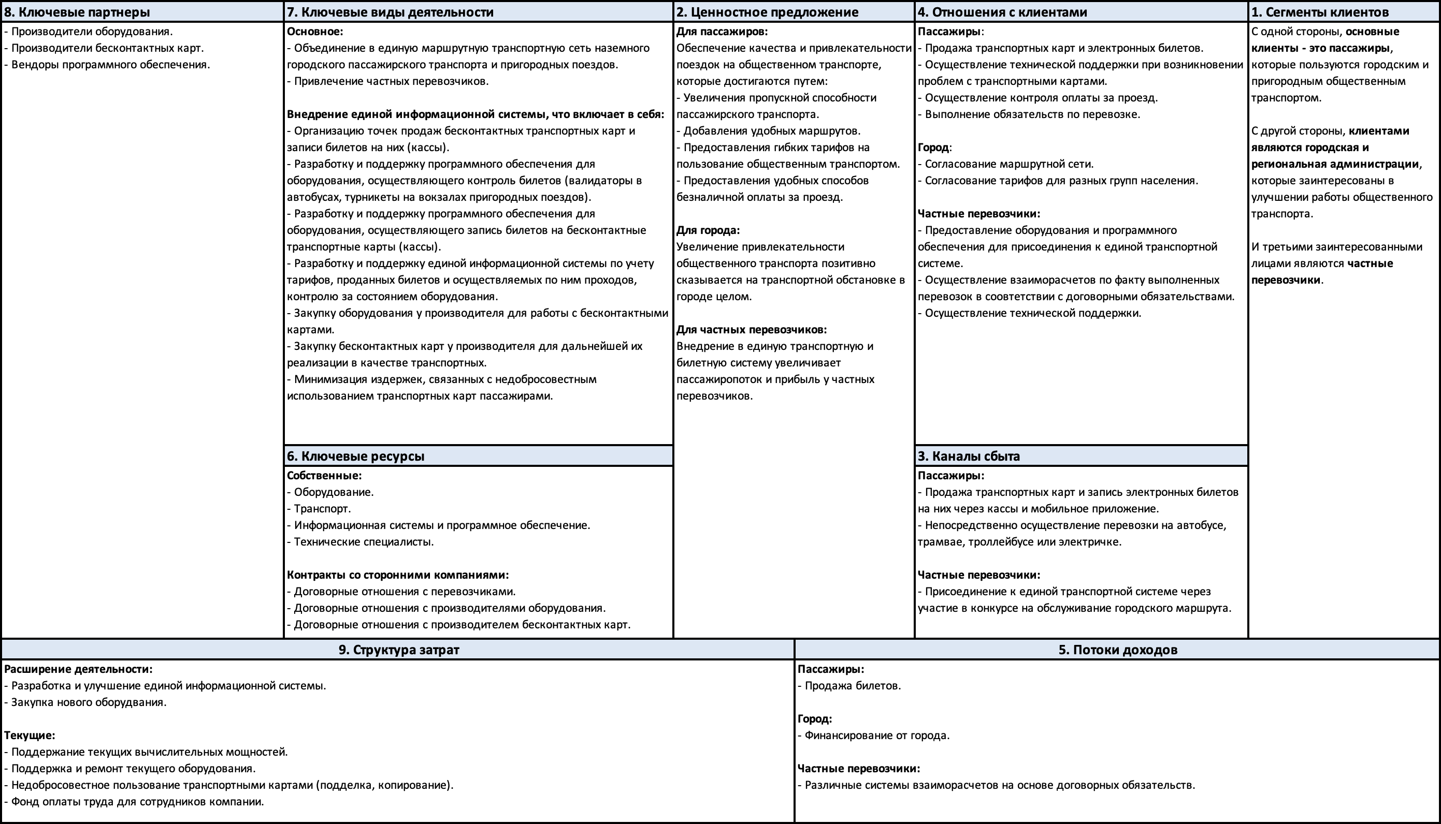
Бизнес-модель (модель Остервальдера)
ДЗ 2

Slide 4
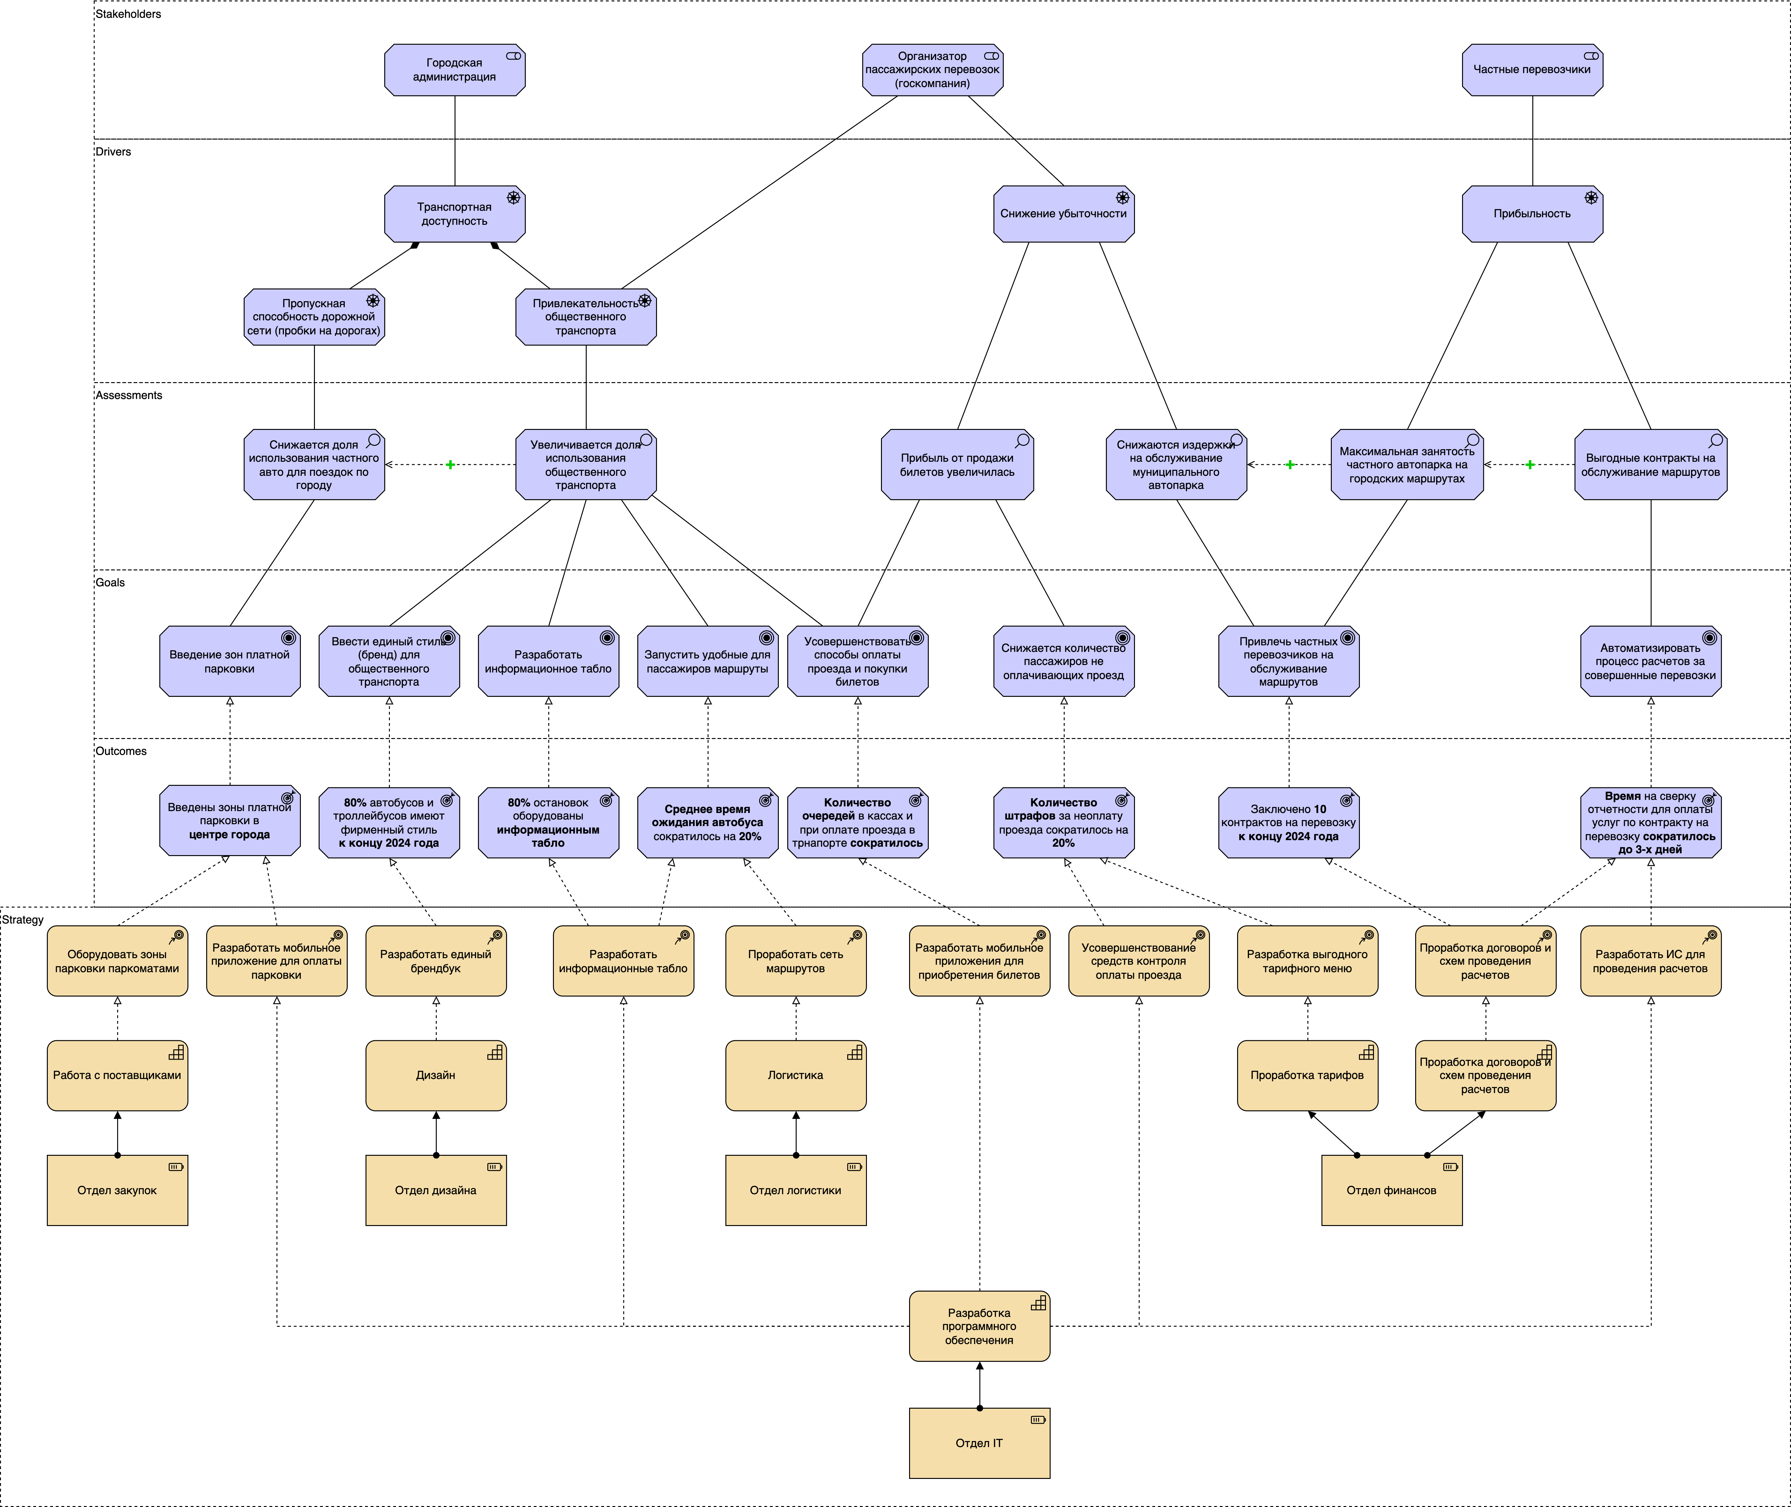
Мотивационная диаграмма + стратегия
ДЗ 3

Slide 5
Поток создания ценности + данные + паттерны архитектуры
ДЗ 4, 5, 6

Slide 6
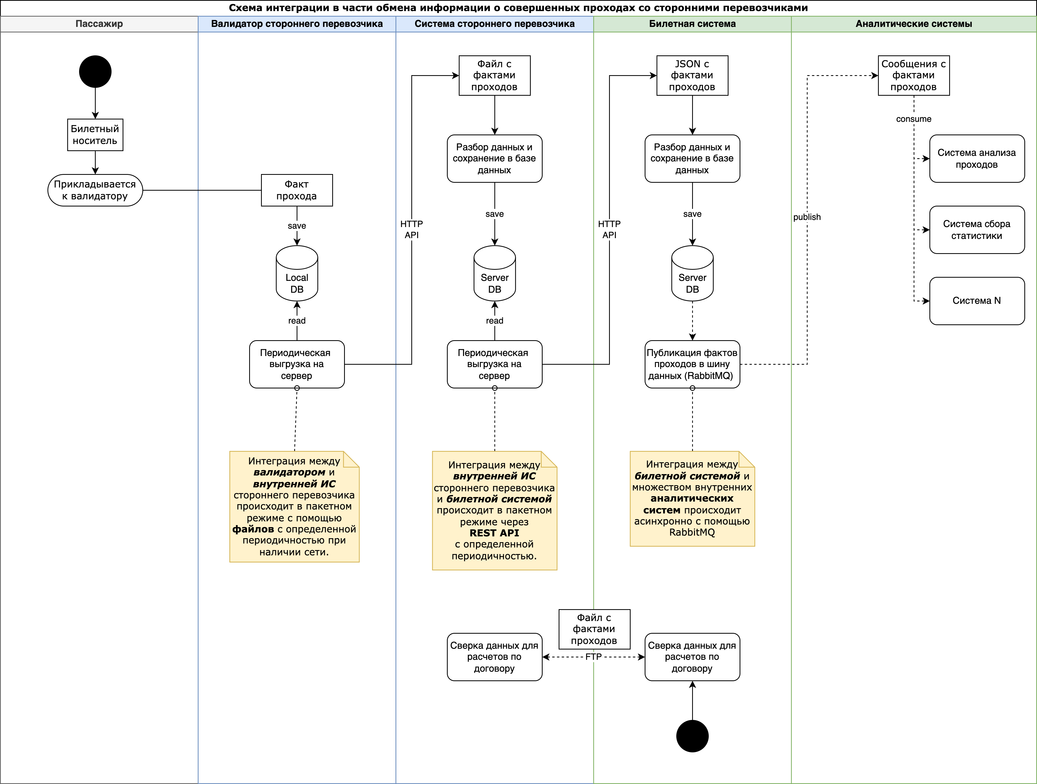
Диаграмма потоков данных (UML activity diagram)
ДЗ 7

Slide 7
Выбор решений и технологий
В целях реализации комплекса информационных систем для поддержания описанных ранее бизнес-процессов, необходимо провести анализ и выбрать следующие категории решений и технологий:
Стек для внутренней разработки ПО.
Решения для хранения и анализа данных.
Инфраструктура.
Для анализа был составлен «большой список» технологий из каждой категории и поэтапно приведен к «малому списку», отсекая на каждом этапе технологии не подходящие под критерии.
ДЗ 8

Slide 8
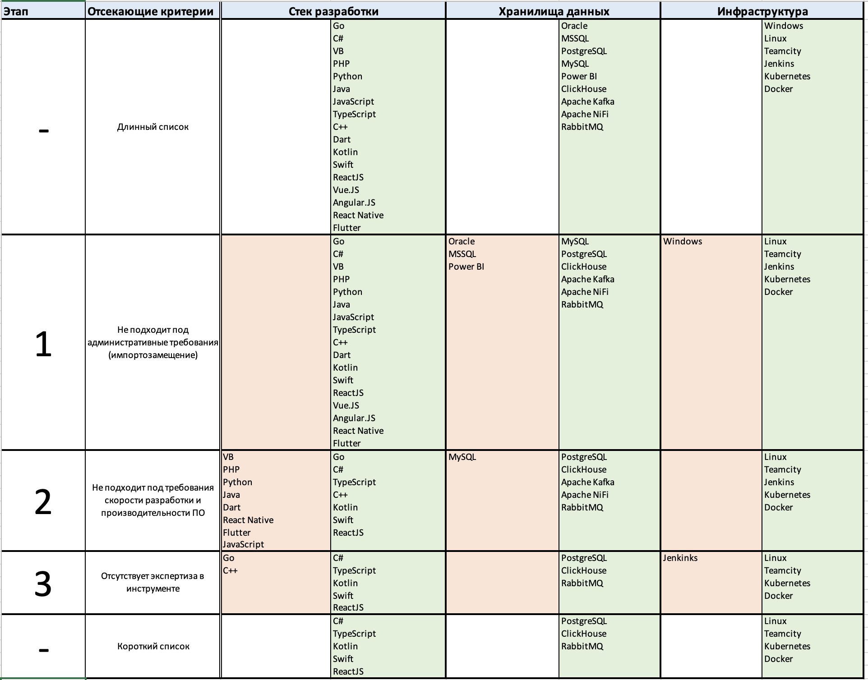
Поэтапный выбор решений по отсекающим критериям
ДЗ 8

